Slide 1


หน่วยการเรียนรู้
คลื่นและแสง
เรื่อง แสง
สื่อการสอนประกอบในรายวิชาวิทยาศาสตร์และเทคโนโลยี ชั้นมัธยมศึกษาปีที่ 3

Slide 2



Timeline หน่วยการเรียนรู้
คลื่นและแสง
บทที่ 2 แสง
การสะท้อนของแสง
การหักเหของแสง
ความสว่าง

Slide 3

คำอธิบายของแสง (Light)
แสงเป็นคลื่นแม่เหล็กไฟฟ้า ที่อยู่ในช่วงความถี่ที่เราสามารถมองเห็นได้และทำให้มองเห็นวัตถุได้เมื่อมี
แสงจากวัตถุนั้น ๆ เข้าตา
แสงเป็นคลื่นแม่เหล็กไฟฟ้า จัดเป็นคลื่นตามขวาง การเดินทางของแสง
ไม่ต้องอาศัยตัวกลาง แต่ถ้ามีตัวกลาง แสงก็สามารถเดินทางผ่านได้

Slide 4
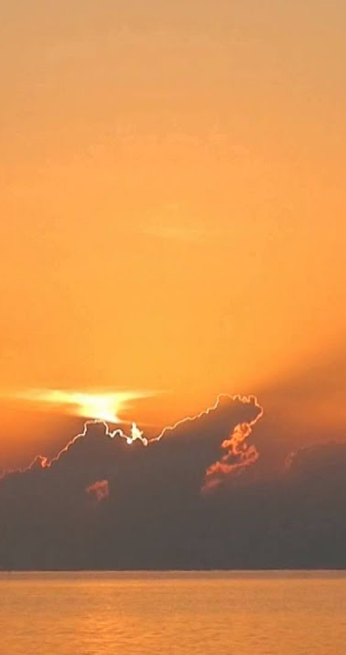
อัตราเร็วของแสง (Speed ​​of light)
อัตราเร็วของแสง จะมีค่ามากหรือน้อยขึ้นอยู่กับ ความหนาแน่นของตัวกลาง คือ แสงจะวิ่งเร็วในตัวกลางที่มีความหนานแน่นน้อย และจะวิ่งช้า
ในตัวกลางที่มีความหนาแน่นมาก สำหรับอัตราเร็วของแสงในสุญญากาศ
คือ 3x10⁸ เมตรต่อวินาที หรือ 186,000 ไมล์ต่อชั่วโมง
วัตถุหรือตัวกลางของแสง คือสิ่งที่แสงจะต้องเดินทางผ่าน อาจเป็นตัวกลางเนื้อเดียวกัน หรือตัวกลางเนื้อผสมก็ได้ จำแนกโดยพิจารณาจากความสามารถในการยอมให้แสงเดินทางผ่านได้ 3 ประเภท ได้แก่
วัตถุโปร่งใส วัตถุโปร่งแสง และวัตถุทึบแสง

Slide 5

แหล่งกำเนิดแสง (source of Light)
แหล่งกำเนิดแสง จำแนกได้ 2 ประเภท
1. แหล่งกำเนิดแสงในธรรมชาติ ได้แก่ ดวงอาทิตย์และดาวฤกษ์ต่าง ๆ
สัตว์บางชนิดสามารถผลิตแสงได้ เช่น หิ่งห้อย
2. การเปลี่ยนรูปพลังงานอื่นๆ มาเป็นพลังงานแสง ได้แก่ หลอดไฟ เทียนไข
เราจะมองเห็นแหล่งกำเนิดแสงได้ เนื่องจากมีแสงออกจากแหล่งกำเนิด
แสงเหล่านั้นเข้าสู่ตาเราโดยตรง
และเรายังสามารถมองเห็นสิ่งต่างๆที่ไม่ใช่แหล่งกำเนิดแสงได้
เนื่องจากมีแสงจากแหล่งกำเนิดแสงตกกระทบที่วัตถุนั้น
แล้วสะท้อนออกจากผิววัตถุนั้น ๆ เข้าสู่ตา

Slide 6
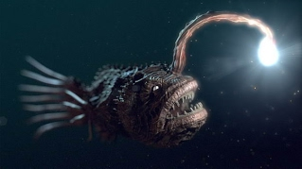

Slide 7
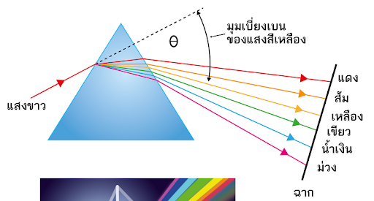
สีของแสงอาทิตย์ (color of Solar)
เซอร์ ไอแซก นิวตัน นักฟิสิกส์ที่ยิ่งใหญ่ ชาวอังกฤษ ได้ทดลองให้ลำแสงอาทิตย์ (ในสมัยนั้นเข้าใจว่า แสงอาทิตย์เป็นแสงสีขาวหรือไม่มีสี) ผ่านเข้าไปในแท่งแก้วสามเหลี่ยม (วัตถุโปร่งแสง) ที่เราเรียกว่า ปริซึม (prism) แล้วทำให้แสงกระจายออกเป็นสีต่างๆ 7 สี ตามลำดับความยาวของคลื่นจากน้อยไปมา คือ ม่วง คราม น้ำเงิน เขียว เหลือง แสด และแดง ไปปรากฏเป็นแถบสเปกตรัม (spectrum)
ภาพแสดง การกระจายของแสงสีต่างๆในปรึซึม

Slide 8
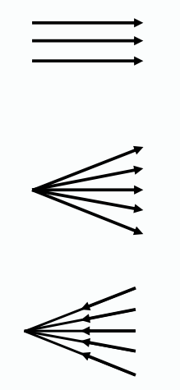
การเคลื่อนที่ของแสง (Light motion)
แสงเป็นพลังงานที่กระจายออกจากแหล่งกำเนิดอย่างต่อเนื่อง ทุกทิศทาง แสงไม่มีตัวตน ดังนั้นการศึกษาเรื่องแสง ต้องเขียน รังสีของแสง (ray of light) ซึ่งเป็นเส้นตรงแสดงแนวทางการเคลื่อนที่ของแสง
รังสีของแสงจะช่วยบอกทิศทางที่แสงเคลื่อนที่ไป โดยใช้ลูกศรกำกับบนเส้นตรง รังสีของแสงมี 3 ชนิด คือ
1. รังสีขนาน เป็นแนวรังสีที่เกิดจากแหล่งกำเนิดที่อยู่ไกลมาก เช่น แสงจาก
ดวงอาทิตย์มายังโลก ลักษณะจะขนานกัน
2. รังสีลู่ออก (รังสีถ่าง) เป็นแนวรังสีที่ขยายออก เช่น แสงจากแหล่งกำเนิดแสงต่างๆ และแนวทางเดินแสงที่ผ่านเลนส์เว้า
3. รังสีลู่เข้า (รังสีตีบ) เป็นแนวทางเดินของรังสีขนานที่ผ่านตัวกลางชนิดหนึ่ง เช่น เลนส์นูนหรือรังสีขนานที่สะท้อนจากกระจกเว้า

Slide 9

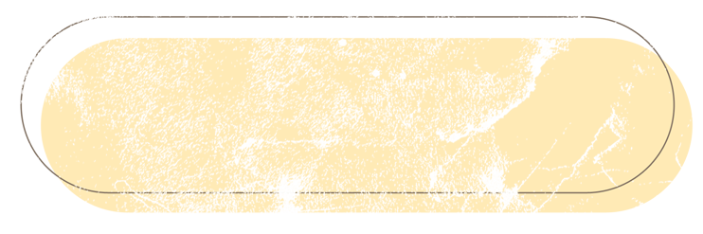

ปรากฏการณ์ที่เกี่ยวข้องกับแสง
แสง
1. การสะท้อนของแสง
Reflection of light
Light
2. การหักเหของแสง
Refraction of light
3. ความสว่าง
brightness

Slide 10

1. การสะท้อนของแสง
Reflection of light
แสง
“การที่เรามองเห็นวัตถุหรือสิ่งต่าง ๆ รอบตัวเราได้ อธิบายได้ว่า เมื่อมีแสงจากแหล่งกำเนิด เช่น แสงจากดวงอาทิตย์ มาตกกระทบที่วัตถุนั้น แล้วสะท้อนออกจากผิววัตถุนั้น ๆ เข้าสู่ตา”
ดังนั้น การสะท้อนของแสง จึงเป็นคุณสมบัติของแสงอย่างหนึ่ง
อธิบายได้ด้วยกฎการสะท้อนของแสง (Law of Reflection)
Light
1. รังสีตกกระทบ เส้นแนวฉาก และรังสีสะท้อนอยู่ในระนาบเดียวกัน
2. มุมตกกระทบ (θi) เท่ากับมุมสะท้อน (θr) ณ ตำแหน่งที่แสงตกกระทบ

Slide 11
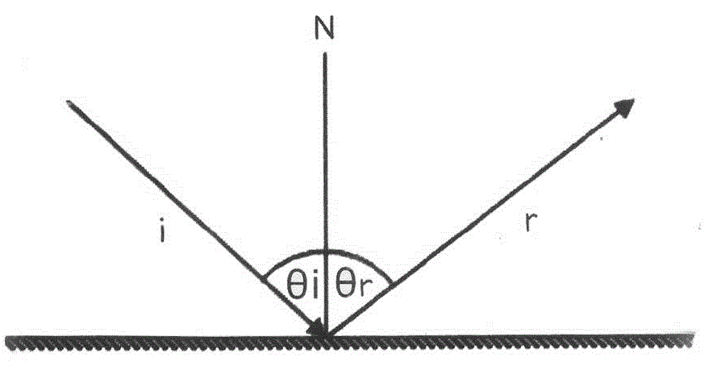
1. การสะท้อนของแสง
Reflection of light
กำหนดให้
i แทน รังสีตกกระทบ (incident ray) ซึ่งเป็นรังสีของแสง
ที่ตกกระทบผิวสะท้อนแสง
r แทน รังสีสะท้อน (reflected ray) ซึ่งเป็นรังสีของแสง
ที่สะท้อนออกจากผิวสะท้อนแสง
N แทน เส้นแนวฉาก (normal line) ซึ่งเป็นเส้นสมมติที่
ลากตั้งฉากกับผิวสะท้อนแสง ณ จุดที่แสงตกกระทบ
θ_{i} แทน มุมตกกระทบ ซึ่งเป็นมุมระหว่างรังสีตกกระทบกับ
เส้นแนวฉาก
θ_{r} แทน มุมสะท้อน ซึ่งเป็นมุมระหว่างรังสีสะท้อนกับ
เส้นแนวฉาก
ภาพแสดงกฎการสะท้อนของแสง

Slide 12
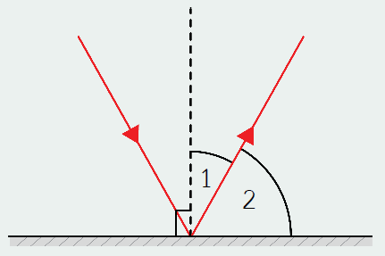
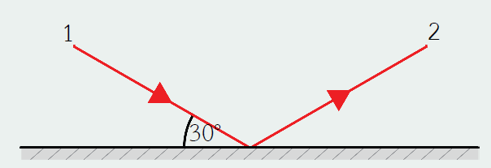
1. การสะท้อนของแสง
Reflection of light
แบบทดสอบระหว่างเรียน
คำถาม: รังสีหมายเลข 1 และ 2
คือรังสีอะไร ทราบได้อย่างไร
คำถาม: จากภาพ มุมสะท้อนคือหมายเลขใด ทราบได้อย่างไร

Slide 13
1. การสะท้อนของแสง
Reflection of light
เฉลยแบบทดสอบระหว่างเรียน
คำถาม: รังสีหมายเลข 1 และ 2
คือรังสีอะไร ทราบได้อย่างไร
คำถาม: จากภาพ มุมสะท้อนคือหมายเลขใด
ทราบได้อย่างไร
(แนวคำตอบ รังสีหมายเลข 1 คือรังสีตกกระทบ รังสีหมายเลข 2 คือรังสีสะท้อน ทราบได้จากหัวลูกศร โดยรังสีหมายเลข 1 หัวลูกศรชี้เข้าหากระจกเงาราบแสดงว่าเป็นรังสีตกกระทบ รังสีหมายเลข 2
หัวลูกศรชี้ออกจากกระจกเงาราบแสดงว่าเป็น รังสีสะท้อน)
(แนวคำตอบ หมายเลข 1 คือ มุมสะท้อน เพราะเป็นมุมที่รังสีสะท้อนทำกับเส้นแนวฉาก)

Slide 14
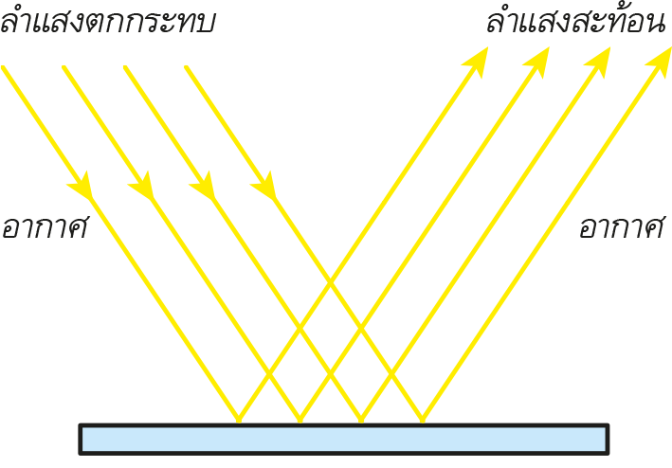
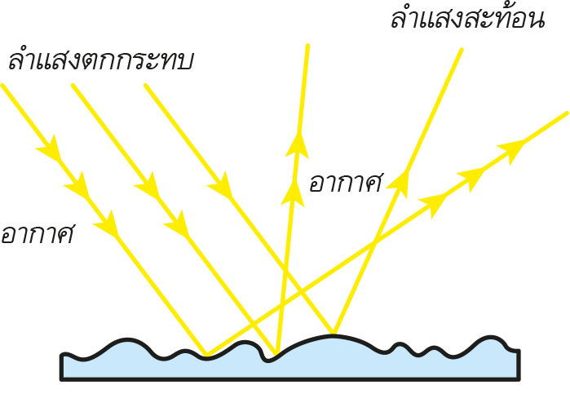
1. การสะท้อนของแสง
Reflection of light
การสะท้อนของแสงบนวัสดุผิวเรียบและวัสดุผิวขรุขระมีผลทำให้ลักษณะของรังสีสะท้อนต่างกัน โดยเมื่อแสงขนานตกกระทบวัตถุผิวเรียบ การสะท้อนของแสงจะเป็นระเบียบ แต่ถ้าแสงขนานตกกระทบวัตถุผิวขรุขระ มุมตกกระทบของแต่ละรังสีตกกระทบ ที่ตำแหน่งต่าง ๆ จะไม่เท่ากัน ดังนั้นมุมสะท้อนของแต่ละรังสีสะท้อนก็จะไม่เท่ากันด้วย ทำให้รังสีสะท้อนสะท้อนไม่เป็นระเบียบ แต่อย่างไรก็ตามการสะท้อนของแสงของทุกรังสีตกกระทบจะเป็นไปตามกฎการสะท้อนของแสงเสมอ ดังภาพ
ก. การสะท้อนของแสงบนวัตถุผิวเรียบ ข. การสะท้อนของแสงบนวัตถุผิวขรุขระ
รังสีสะท้อนจะสะท้อนออกมาอย่างเป็นระเบียบ รังสีสะท้อนจะสะท้อนออกมาอย่างไม่เป็นระเบียบ

Slide 15


การเกิดภาพ (image)
ภาพ คือ สิ่งที่ปรากฏแก่ตาผู้สังเกต เกิดจากการสะท้อนหรือหักเหของแสงไปรวมกันหรือเสมือนว่าแสงไปรวมกัน แบ่งเป็น 2 ชนิด ได้แก่
1. ภาพเสมือน เป็นภาพที่เสมือนรังสีของแสงจากวัตถุเปลี่ยนทางเดิน โดยการสะท้อนหรือการหักเหไปตัดกัน ณ ตำแหน่งที่เกิดภาพ ภาพชนิดนี้จะเป็นภาพหัวตั้งเหมือนวัตถุและมองเห็นด้วยตา ไม่สามารถใช้ฉากรับภาพได้ เช่น ภาพที่เกิดจากกระจกเงาราบ ภาพที่เกิดจากกระจกนูนและกระจกเว้า ภาพที่เกิดจากเลนส์เว้าและเลนส์นูน
2. ภาพจริง เป็นภาพที่เกิดจากรังสีของแสงจริงที่ออกจากวัตถุเปลี่ยนทางเดิน โดยการสะท้อนหรือการหักเหไปตัดกัน ณ ตำแหน่งที่เกิดภาพ ภาพชนิดนี้เป็นภาพหัวกลับกับวัตถุ อาจมีขนาดเล็กกว่า เท่ากับ หรือใหญ่กว่าวัตถุก็ได้ การมองเห็นภาพจริงต้องใช้ฉากรับภาพ เช่น ภาพที่เกิดจากกระจกเว้า หรือภาพที่เกิดจากเลนส์นูน

Slide 16
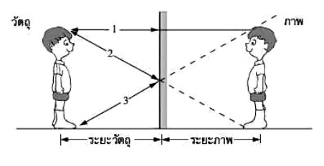
1. การสะท้อนของแสง
Reflection of light
การสะท้อนแสงบนกระจกเงาราบ
กระจกเงาราบ (plane mirror) คือ กระจกแบนราบซึ่งด้านหลังฉาบด้วยเงินหรือปรอทสะท้อนแสงเอาไว้
ภาพที่เกิดในกระจกเงาราบ ดังนี้
1. เป็นภาพเสมือน หัวตั้ง อยู่หลังกระจก
2. มีระยะวัตถุ (s) เท่ากับระยะภาพ (s’) และขนาดของวัตถุ (O) เท่ากับขนาดของภาพ (I)
3. มีลักษณะซ้ายขวากลับกันกับวัตถุ
ภาพที่เกิดจากกระจกเงาราบ

Slide 17

รังสีสะท้อน
การเขียนแผนภาพรังสีของแสง 2 เส้น บนกระจกเงาราบ เพื่อหาตำแหน่งและลักษณะของภาพ
θr
จะได้ภาพเสมือน ที่มีขนาดภาพ
และระยะภาพเท่ากับวัตถุ
θi
รังสีตกกระทบ
รังสีสะท้อน
รังสีตกกระทบ
จุดตัด X
*วัตถุ(เทียนไข)
กระจกเงาราบ
*ภาพเสมือน

Slide 18


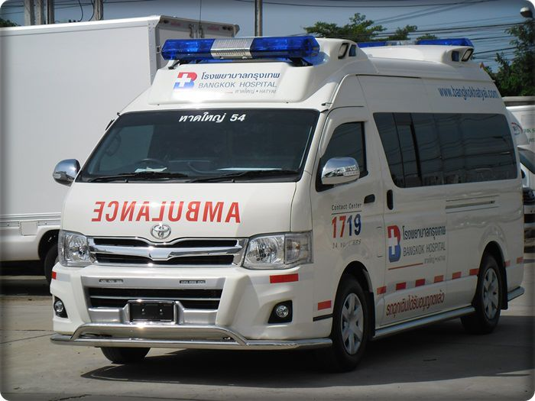
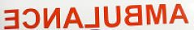
1. การสะท้อนของแสง
Reflection of light
ป้ายรถพยาบาล
การออกแบบป้ายที่ติดหน้ารถรถพยาบาล จะมีลักษณะกลับด้าน โดยถ้ามองตรงๆจะเห็นคำว่า
เพื่อสื่อสารกับคนขับรถที่ขับรถอยู่ด้านหน้ารถพยาบาล
โดยมองผ่านกระจกมองหลังรถ จะเห็นป้ายที่ติดหน้ารถพยาบาลกลับด้านและสามารถอ่านป้ายได้ถูกต้อง
AMBULANCE

Slide 19
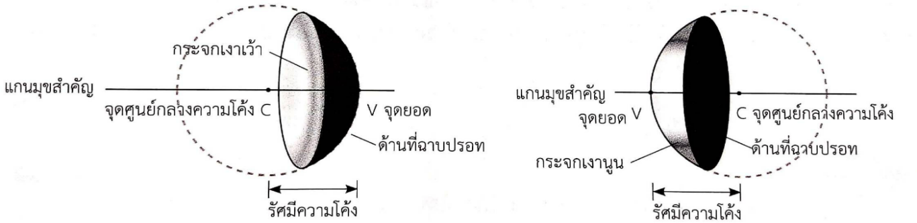
1. การสะท้อนของแสง
Reflection of light
การสะท้อนแสงบนกระจกเงาโค้ง
กระจกเงาโค้ง คือ กระจกที่มีผิวสะท้อนแสงเป็นผิวโค้งของทรงกลม
กระจกเงาโค้ง แบ่งเป็น 2 ชนิด คือ
1. กระจกเว้า (concave mirror) มีด้านเว้าเป็นพื้นสะท้อนแสงอยู่ทางด้านหน้า และด้านนูนเป็นด้านหลัง
2. กระจกนูน (convex mirror) มีด้านนูนเป็นพื้นสะท้อนแสงอยู่ทางด้านหน้า และด้านเว้าเป็นด้านหลัง
ก. กระจกเงาเว้า ข. กระจกเงานูน
ภาพ ส่วนประกอบของกระจกเงาเว้าและกระจกเงานูนซึ่งเป็นส่วนหนึ่งของรูปทรงกลม

Slide 20
1. การสะท้อนของแสง
Reflection of light
ส่วนประกอบของกระจกเงาโค้ง
จุดบนผิวโค้งของทรงกลม
1. จุด C คือ จุดศูนย์กลางความโค้ง (center of curvature) เป็นจุดศูนย์กลางของทรงกลมในกระจกเว้าและกระจกนูน
2. จุด V คือ จุดยอด (vertex) เป็นจุดที่อยู่บริเวณกึ่งกลางบนผิวโค้งที่ตำแหน่ง v
3. R คือ รัศมีความโค้งของกระจก (radius) เป็นเส้นตรงที่ลากผ่านจุด C และจุด V เป็นแกนมุขสำคัญ
จุดโฟกัสมุขสำคัญของกระจกเงาโค้งมี 2 จุด คือ
1. จุดโฟกัส (focal point) คือ จุดที่ลำแสงที่ขนานกับแกนมุขสำคัญไปกระทบกระจกเงาโค้ง แล้วสะท้อนกลับมารวมกันที่
จุดโฟกัส (F) ของกระจกจริงๆ เป็นภาพจริง สามารถเอาฉากหรือจอมารับภาพได้ เช่น จุด F ของกระจกเว้า
2. จุดโฟกัสเสมือน (virtual focal point) คือ จุดที่ลำแสงที่ขนานกับแกนมุขสำคัญไปกระทบกระจกเงาโค้งแล้วสะท้อนกลับ
แต่ถ้าลากเส้นประต่อไปยังด้านหลังของกระจกจะพบจุดตัด เป็นภาพเสมือน ไม่สามารถเอาฉากรับได้ เช่น จุด F ของกระจกนูน

Slide 21
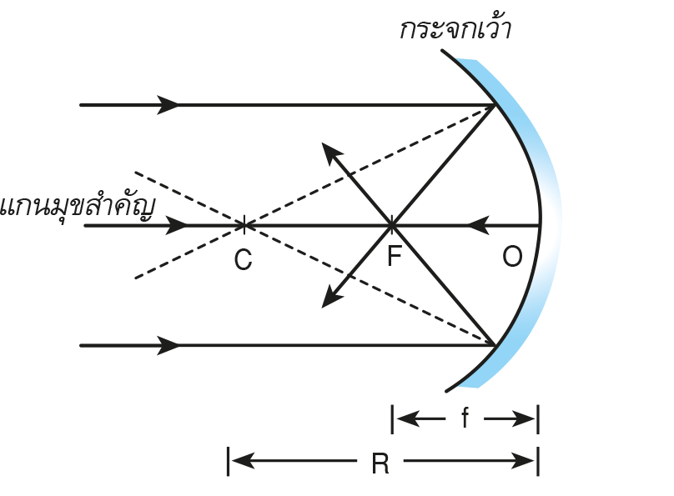
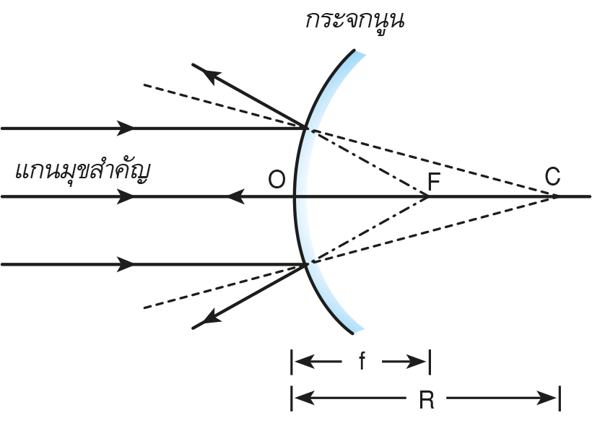

รูปภาพแสดงส่วนประกอบของกระจกเว้าและกระจกนูน
กระจกเว้า (concave mirror) กระจกนูน (convex mirror)

Slide 22
การเขียนแผนภาพรังสีของแสง 2 เส้น บนกระจกเว้า
เพื่อหาตำแหน่งและลักษณะของภาพ
เมื่อวัตถุวางหน้าจุด C
ภาพที่เกิดขึ้นเกิดจากรังสีของ
แสงสะท้อนตัดกันจริง จึงเป็น
ภาพจริง หัวกลับ ขนาดเล็กกว่าวัตถุ
กระจกเว้า
รังสีสะท้อน
รังสีตกกระทบ
*ภาพ
แกนมุขสำคัญ
*วัตถุ
C F V
จุดตัด X
รังสีสะท้อน
รังสีตกกระทบ

Slide 23
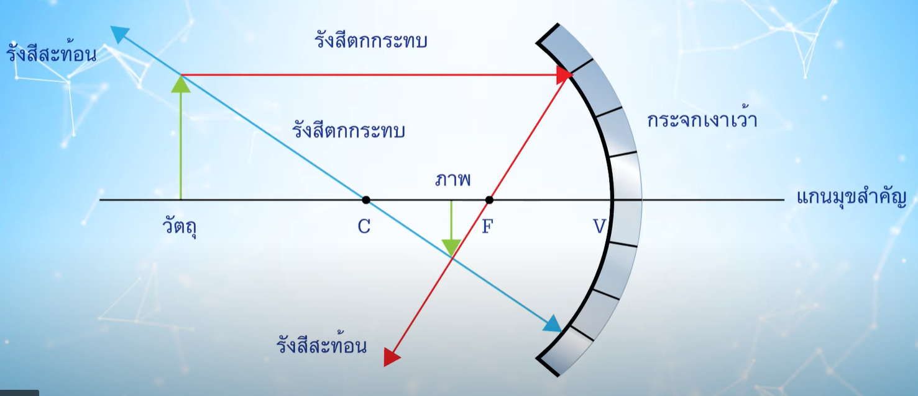

Slide 24
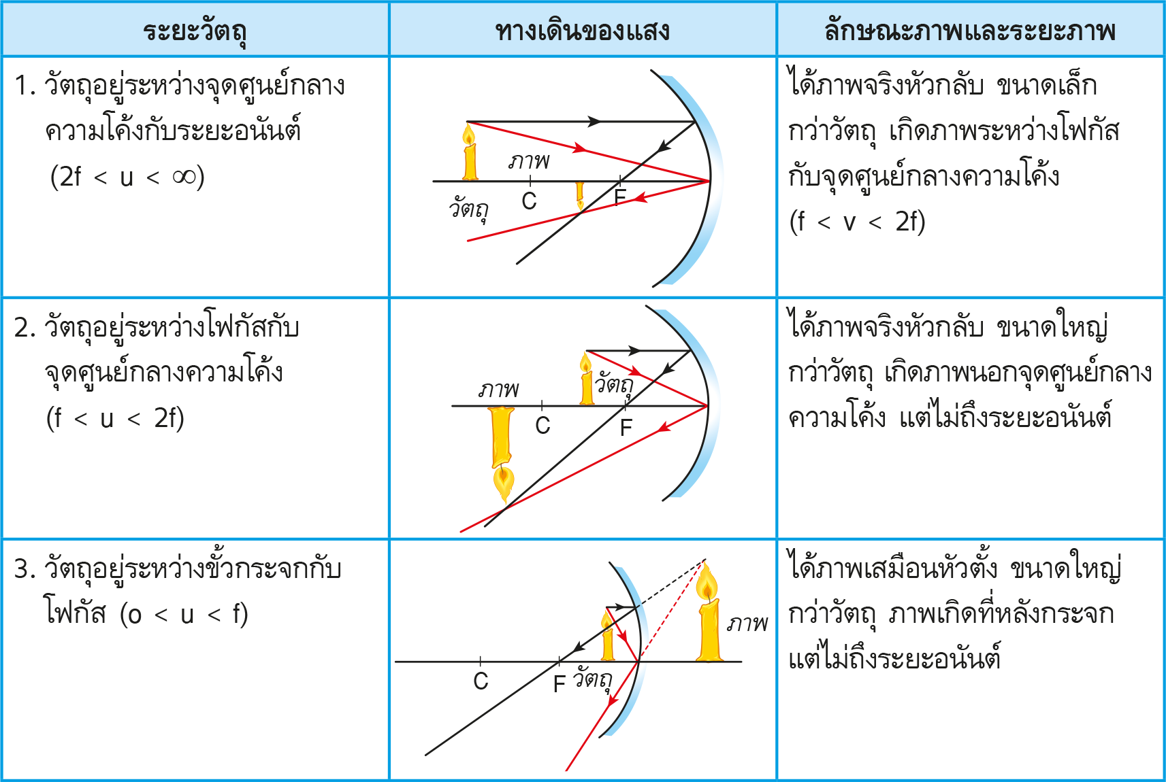



การเขียนแผนภาพรังสีของแสง 2 เส้น บนกระจกเว้า เพื่อหาตำแหน่งและลักษณะของภาพ

Slide 25
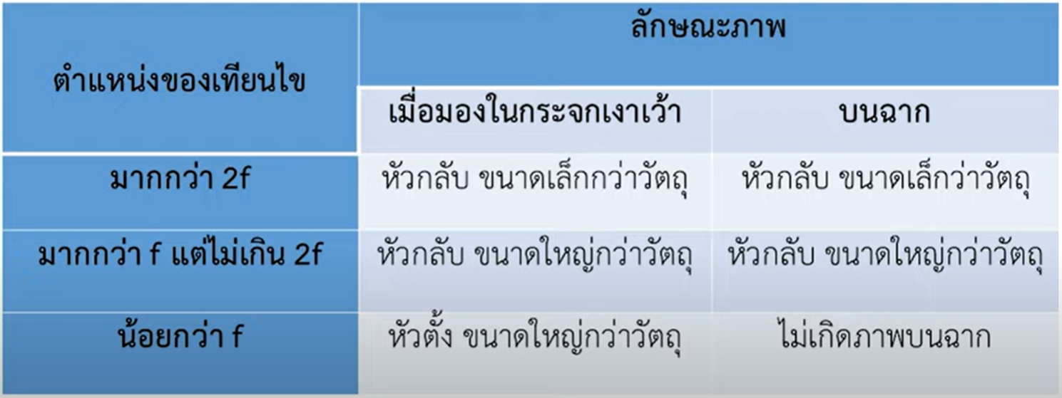

Slide 26
การเขียนแผนภาพรังสีของแสง 2 เส้น บนกระจกนูน
เพื่อหาตำแหน่งและลักษณะของภาพ
รังสีสะท้อน ₁
เมื่อวัตถุวางหน้าจุด V
ภาพที่เกิดขึ้น เกิดจากรังสีของ
แสงสะท้อนไม่ได้ตัดกันจริง
แต่เกิดจากการต่อแนวรังสีสะท้อนออกไปด้านหลัง
แล้วตัดกัน ภาพที่เกิดขึ้น
จึงเป็น ภาพเสมือน
หัวตั้ง ขนาดเล็กกว่าวัตถุ
กระจกนูน
รังสีสะท้อน ₂
รังสีตกกระทบ₁
จุดตัด X
รังสีตกกระทบ₂
แกนมุขสำคัญ
*วัตถุ
*ภาพ
V F C

Slide 27
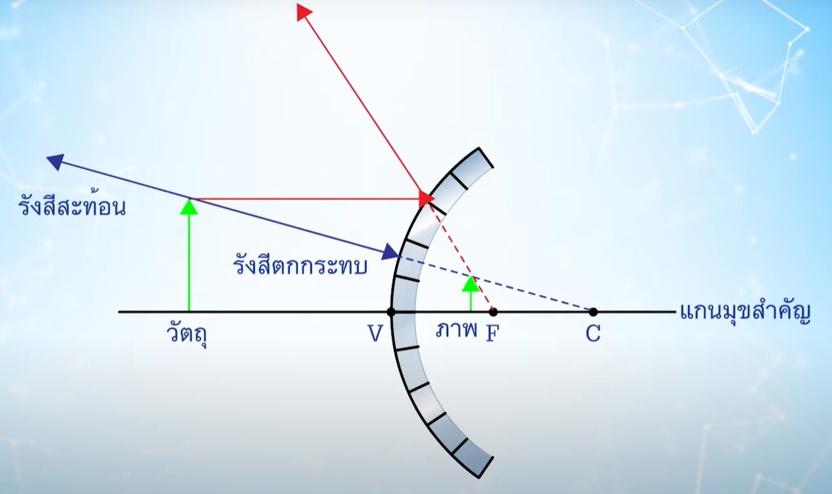

Slide 28
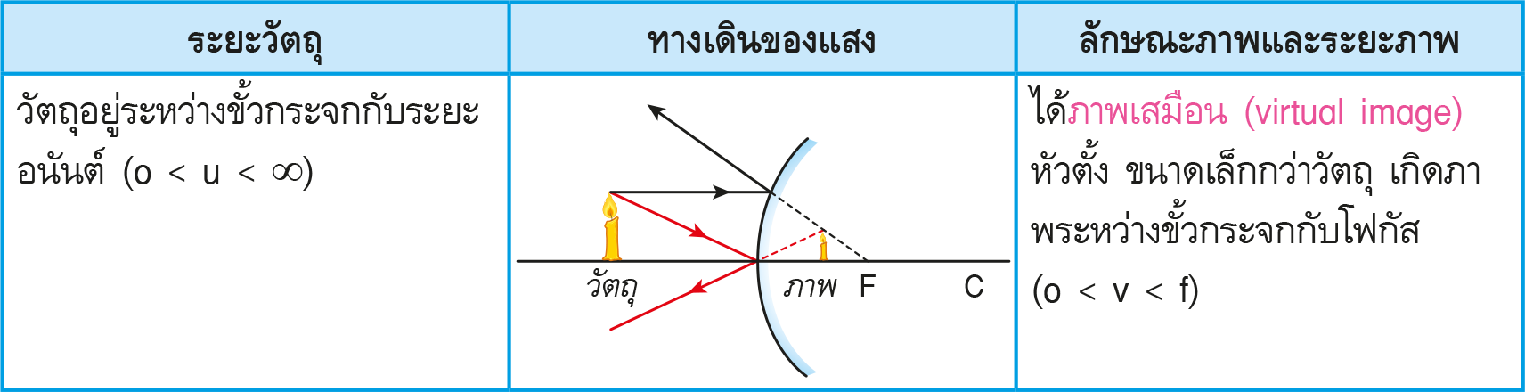
การเขียนแผนภาพรังสีของแสง 2 เส้น บนกระจกนูน
เพื่อหาตำแหน่งและลักษณะของภาพ
หมายเหตุ : u คือ ระยะวัตถุ และ v คือ ระยะภาพ

Slide 29
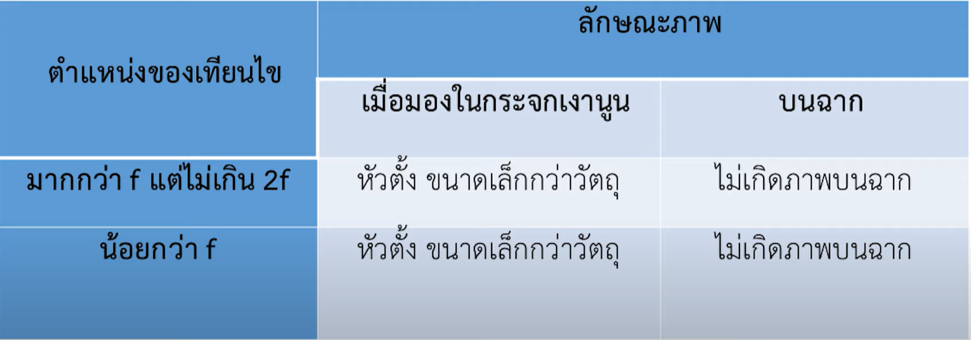

Slide 30

สรุปภาพที่เกิดจากกระจกทั้ง 3 ประเภท
ชนิดกระจก | ลักษณะภาพที่เกิดขึ้นจากรังสีของแสงสะท้อน
 | ภาพเสมือน | ภาพจริง
1.กระจกเงาราบ | ภาพเสมือน ที่มีขนาดภาพ และระยะภาพเท่ากับวัตถุ | -
2.กระจกเว้า | ภาพเสมือน ขนาดใหญ่กว่าวัตถุ อยู่หลังกระจก | ภาพจริง มีทั้งขนาดเล็กกว่าวัตถุ ขนาดเท่าวัตถุ และขนาดใหญ่กว่าวัตถุ อยู่หน้ากระจก
3.กระจกนูน | ภาพเสมือน หัวตั้ง ขนาดเล็กกว่าวัตถุเสมอ | -

Slide 31

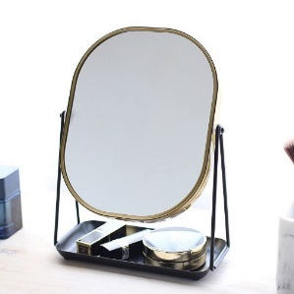
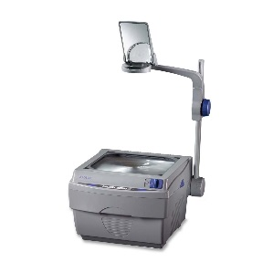
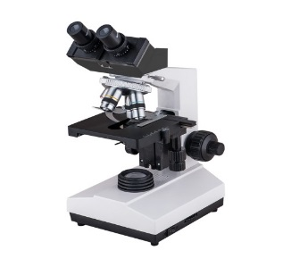
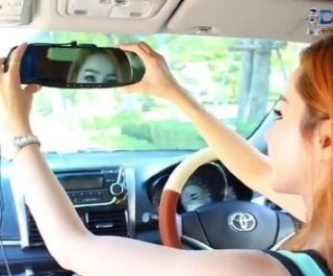
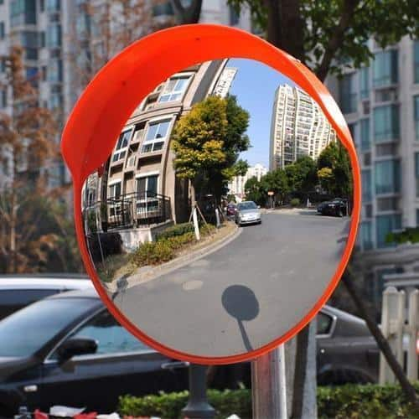
ประโยชน์ของกระจกทั้ง 3 ประเภท
กระจกเงาราบ | กระจกเว้า | กระจกนูน
- ช่วยในแต่งตัว แต่งหน้า - การมองวัตถุจากด้านหลัง - การตกแต่งร้านหรือห้องให้กว้างขึ้น - ใช้ในเครื่องฉายภาพเหนือศีรษะ | - ใช้ในกล้องจุลทรรศน์, กล้องโทรทรรศน์ชนิดสะท้อนแสง - กระจกตรวจฟัน - ใช้รวมพลังงานแสงอาทิตย์ทำให้เกิดความร้อนและใช้ประโยชน์ได้ | - ใช้ติดกระจกข้างของรถยนต์ และรถจักรยายยนต์ - ติดบริเวณทางแยก เพื่อให้มองเห็นรถสวนทางมาด้วย - กระจกนูนในร้านค้า

Slide 32


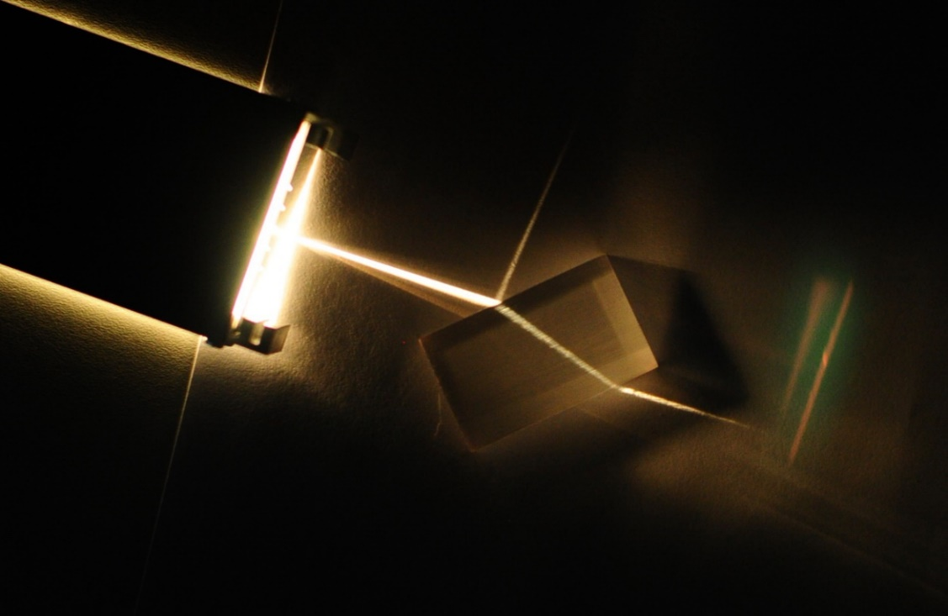
2. การหักเหของแสง
เมื่อแสงเดินทางจากตัวกลางที่มี
ความหนาแน่นค่าหนึ่งไปสู่ตัวกลางที่มีความหนาแน่นอีกค่าหนึ่ง รังสีของแสงจะเบนไปจากแนวเดิม เรียกว่า การหักเหของแสง (refraction) เช่น
เมื่อแสงขาวผ่านเข้าไปในแท่งปริซึมจะเกิดการ
หักเหจากแนวเดิม เกิดเป็นแถบสเปกตรัมสีรุ้งขึ้น
อัตราเร็วของแสงในตัวกลางที่มีความหนาแน่นแตกต่างกัน จะมีอัตราเร็วไม่เท่ากันด้วย
โดยแสงจะเคลื่อนที่ในตัวกลางโปร่งกว่าได้เร็วกว่าตัวกลางที่ทึบกว่า
เช่น อัตราเร็วของแสงในอากาศ > ในน้ำ > ในแก้ว
Refraction of light

Slide 33
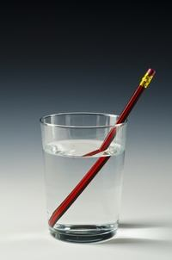
2. การหักเหของแสง
Refraction of light
การหักเหของแสงจะเกิดขึ้น เมื่อแสงเคลื่อนที่ผ่านตัวกลางหนึ่ง
ไปยังอีกตัวกลางหนึ่งโดยการหักเหของแสงจะเกิดขึ้นบริเวณรอยต่อ
ระหว่างตัวกลางทั้งสองนั้น เรียกรังสีของแสงที่ตกกระทบผิวรอยต่อในตัวกลางที่ 1 ว่า รังสีตกกระทบ (incident ray) และเรียกรังสีของแสง
ที่ผ่านเข้าไปในตัวกลางที่ 2 ว่า รังสีหักเห (refracted ray) เมื่อ
ลากเส้นตั้งฉากกับผิวรอยต่อ ณ จุดที่แสงตกระทบ เรียกเส้นนี้ว่า
เส้นแนวฉาก (normal line) ซึ่งเป็นเส้นสมมติที่ใช้เป็นเส้นอ้างอิง
มุมที่รังสีตกกระทบทำกับเส้นแนวฉาก เรียกว่า มุมตกกระทบ
(angel of incidence) และมุมที่รังสีหักเหทำกับเส้นแนวฉาก
เรียกว่า มุมหักเห (angle of refraction)
ตัวกลาง: ในอากาศ
ตัวกลาง: ในน้ำ

Slide 34
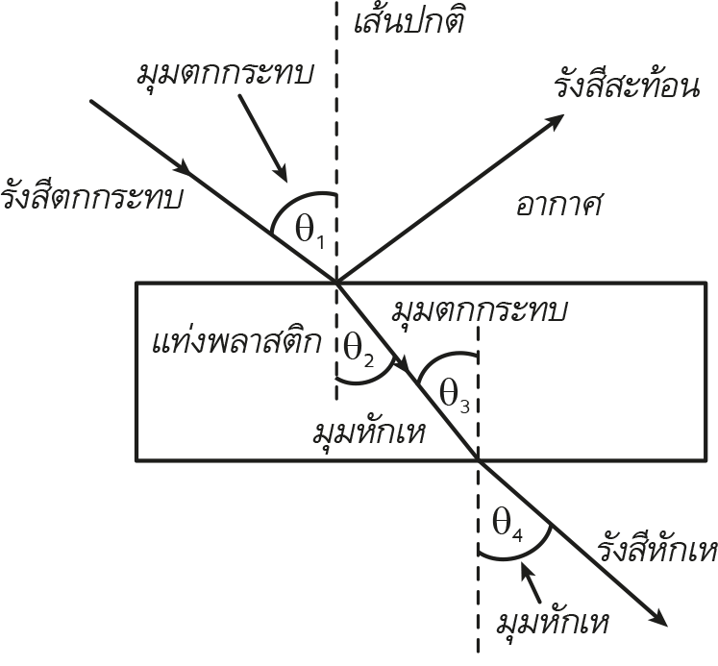
2. การหักเหของแสง
Refraction of light
ในทางตรงกันข้าม เมื่อแสงเคลื่อนที่จากแท่งพลาสติกออกสู่อากาศ แนวรังสีจะเบนออกจากเส้นปกติ ทำให้เกิดมุมหักเหกางมากกว่ามุมตกกระทบ จึงสรุปได้ว่า “แสงที่เคลื่อนที่จากตัวกลางที่มีความหนาแน่นมากกว่าไปสู่ตัวกลางที่มีความหนาแน่นน้อยกว่า รังสีของแสงจะหักเหเบนออกจาก เส้นปกติ”
ภาพแสดง การหักเหของแสง เมื่อแสงเคลื่อนที่ผ่าน
จากตัวกลางที่ 1 ไปยังตัวกลางที่ 2

Slide 35
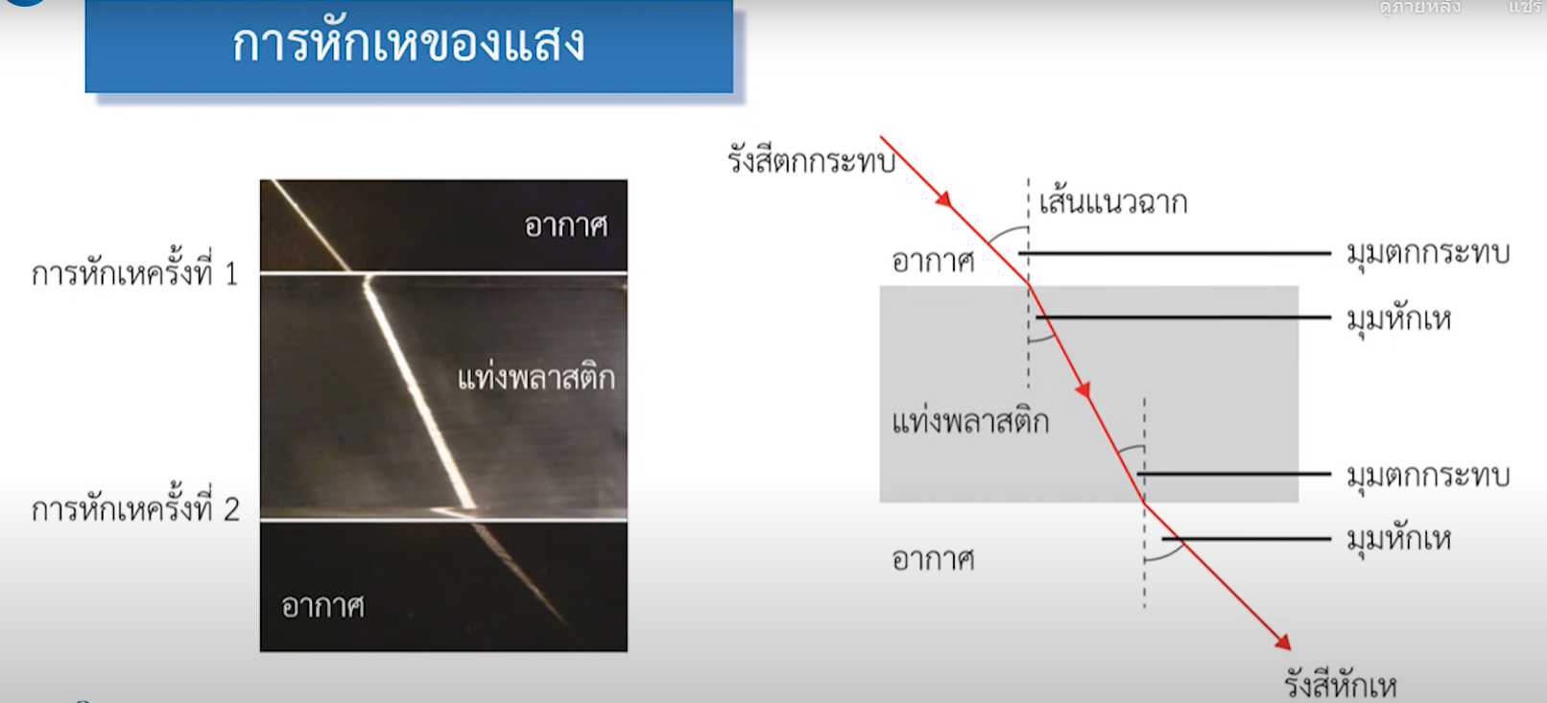

Slide 36

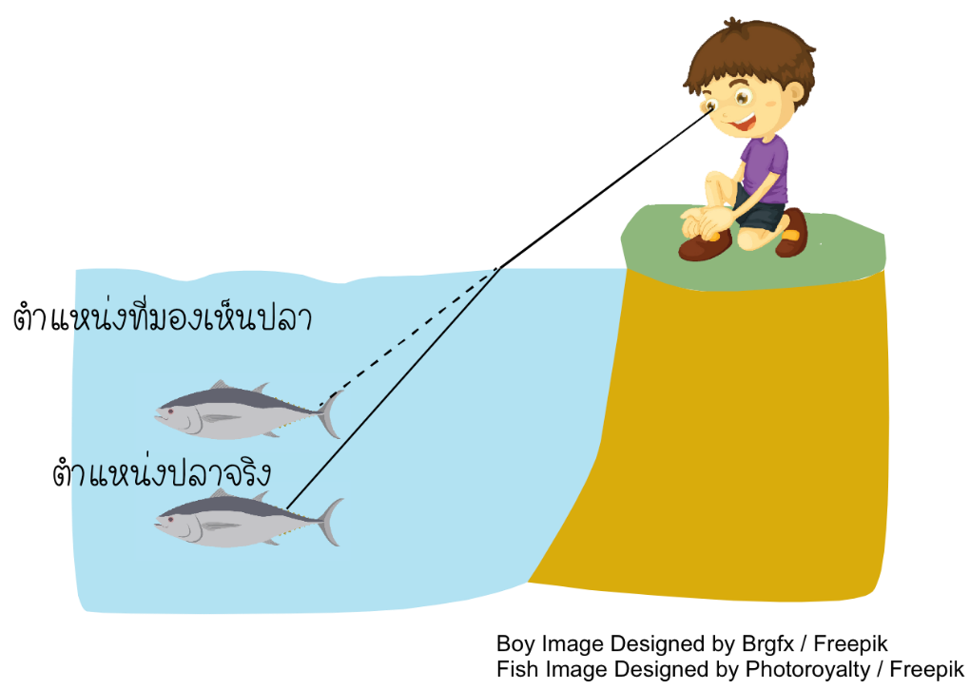
2. การหักเหของแสง
Refraction of light
ยกตัวอย่างสถานการณ์
การมองปลาที่อยู่ในน้ำ เราจะมองเห็นปลาอยู่ตื้นกว่าความเป็นจริง เนื่องจากรังสีของแสงจากปลาตัวจริง ซึ่งอยู่ใต้น้ำตกกระทบผิวน้ำตรงจุดตัดของเส้นปกติกับผิวน้ำ แล้วหักเหเบนออกจากเส้นปกติเข้าสู่ตา มุมกระทบ 1 จึงเล็กกว่ามุมหักเห 2 เพราะรังสีของแสงผ่านจากน้ำซึ่งมีความหนาแน่นมากกว่าออกสู่อากาศซึ่งมีความหนาแน่นน้อยกว่านั่นเอง

Slide 37



2. การหักเหของแสง
Refraction of light
กฎการหักเหของแสง (The Law of Refraction)
กล่าวว่า เมื่อแสงเคลื่อนที่จากตัวกลางหนึ่งไปยังอีกตัวกลางหนึ่งด้วยมุม ๆ หนึ่งที่ไม่ใช่มุมฉากแล้ว แสงจะเกิดการหักเหขึ้น โดยถ้าแสงเดินทางเคลื่อนที่จากตัวกลางที่มีความหนาแน่นน้อยกว่า (โปร่งกว่า) ไปยังตัวกลางที่มีความหนาแน่นมากกว่า (ทึบกว่า) แสงจะหักเหเข้าหาเส้นปกติ ในทางตรงข้าม ถ้าแสงเดินทางจากยังตัวกลางที่มีความหนาแน่นมากกว่า(ทึบกว่า) ไปยังตัวกลางที่มีความหนาแน่นน้อยกว่า (โปร่งกว่า) แสงจะหักเหออกจากเส้นปกติ

Slide 38
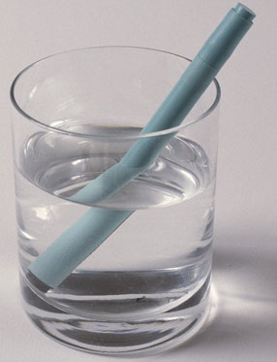

2. การหักเหของแสง
Refraction of light
การหักเหของแสง (refraction of light)
จะเกิดขึ้นเมื่อแสงเดินทางผ่านตัวกลางอย่างน้อย
2 ชนิด ที่มีความหนาแน่นไม่เท่ากัน โดยที่จะมีแสง
ส่วนหนึ่งสะท้อนกลับสู่ตัวกลางเดิม และแสงอีก
ส่วนหนึ่งผ่านตัวกลางที่สอง แต่จะมีทิศทางเปลี่ยนไป
ซึ่งการหักเหจะเกิดขึ้นตรงผิวรอยต่อตัวกลาง
การหักเหของแสงมีลักษณะดังนี้

Slide 39
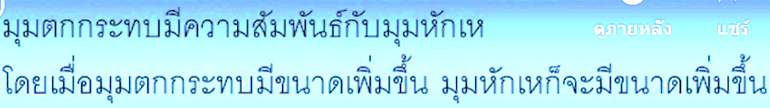
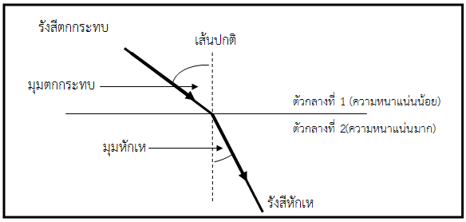
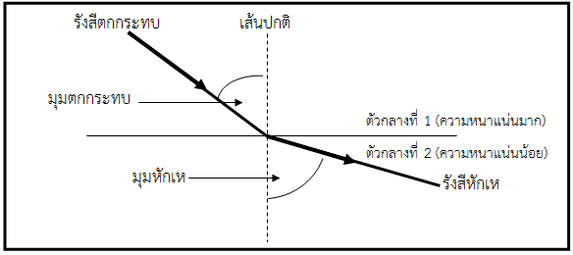
2. การหักเหของแสง
Refraction of light
เมื่อแสงเคลื่อนที่จากตัวกลางที่มีอัตราเร็วแสงมากไป
สู่ตัวกลางที่มีอัตราเร็วแสงน้อย ลำแสงหักเหเข้าหา
เส้นปกติ ทำให้มุมตกกระทบโตกว่ามุมหักเห ดังรูป
เมื่อแสงเคลื่อนที่จากตัวกลางที่มีอัตราเร็วแสงน้อย ไปสู่ตัวกลางที่มี อัตราเร็วแสงมากลำแสงหักเหออกจากเส้นปกติ ทำให้มุมตกกระทบเล็กกว่ามุมหักเห ดังรูป
แสงเดินทางจากตัวกลางที่มีความหนาแน่นน้อยไปสู่ตัวกลางที่มีความหนาแน่นมาก
แสงเดินทางจากตัวกลางที่มีความหนาแน่นน้อยไปสู่ตัวกลางที่มีความหนาแน่นมาก

Slide 40
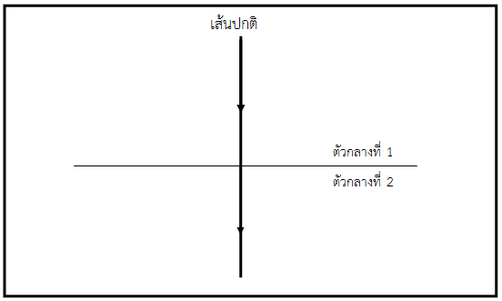
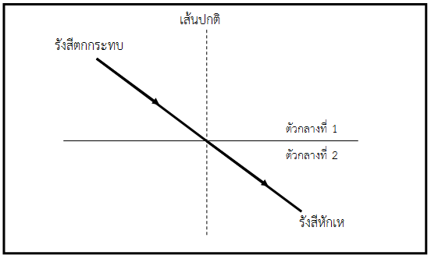
2. การหักเหของแสง
Refraction of light
เมื่อแสงเคลื่อนที่จากตัวกลางโปร่งใสที่มีความหนาแน่นไม่เท่ากัน โดยรังสีตั้งฉากกับตัวกลาง แสงจะทะลุผ่านไปเลย จะไม่เกิดการหักเหของแสง ดังรูป
เมื่อแสงเคลื่อนที่ผ่านตัวกลางทั้ง 2 ที่เป็นชนิดเดียวกัน แสงจะไม่เกิดการหักเห ดังรูป

Slide 41
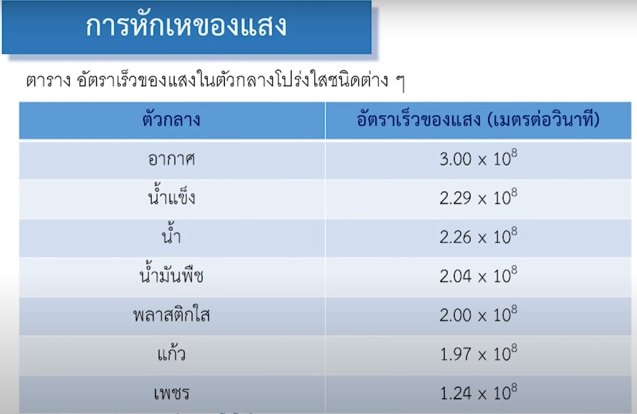
อัตราเร็วแสงมาก = ความหนาแน่นน้อย
300,000,000 เมตรต่อวินาที
อัตราเร็วแสงน้อย = ความหนาแน่นมาก
200,000,000 เมตรต่อวินาที

Slide 42
2. การหักเหของแสง
Refraction of light
การหักเหของแสงเมื่อเคลื่อนที่ผ่านตัวกลาง 2 ชนิด แนวรังสีหักเหจะเบนเข้าหรือออกจากเส้นแนวฉากขึ้นอยู่กับอัตราเร็วของแสง
ในตัวกลางทั้ง 2 ชนิดนั้น โดยแสงเคลื่อนที่ในอากาศด้วยอัตราเร็ว 2.997 x 10⁸ เมตรต่อวินาที หรือประมาณ 3x 10⁸ เมตรต่อวินาที แต่เคลื่อนที่ในแท่งพลาสติกด้วยอัตราเร็วเพียง 2.00 x 10⁸ เมตรต่อวินาที อัตราเร็วของแสงในตัวกลางต่าง ๆ แสดงดังตาราง
ตาราง อัตราเร็วของแสงในตัวกลางโปร่งใสชนิดต่าง ๆ
ตัวกลางโปร่งใส | อัตราเร็วของแสง (m/s) |  | ตัวกลางโปร่งใส | อัตราเร็วของแสง (m/s)
อากาศ | 3.00 x 10⁸ |  | พลาสติกใส | 2.00 x 10⁸
น้ำแข็ง | 2.29 x 10⁸ |  | แก้ว | 1.97 x 10⁸
น้ำ (ของเหลว) | 2.26 x 10⁸ |  | ทับทิม | 1.70 x 10⁸
น้ำมันพืช | 2.04 x 10⁸ |  | เพชร | 1.24 x 10⁸

Slide 43
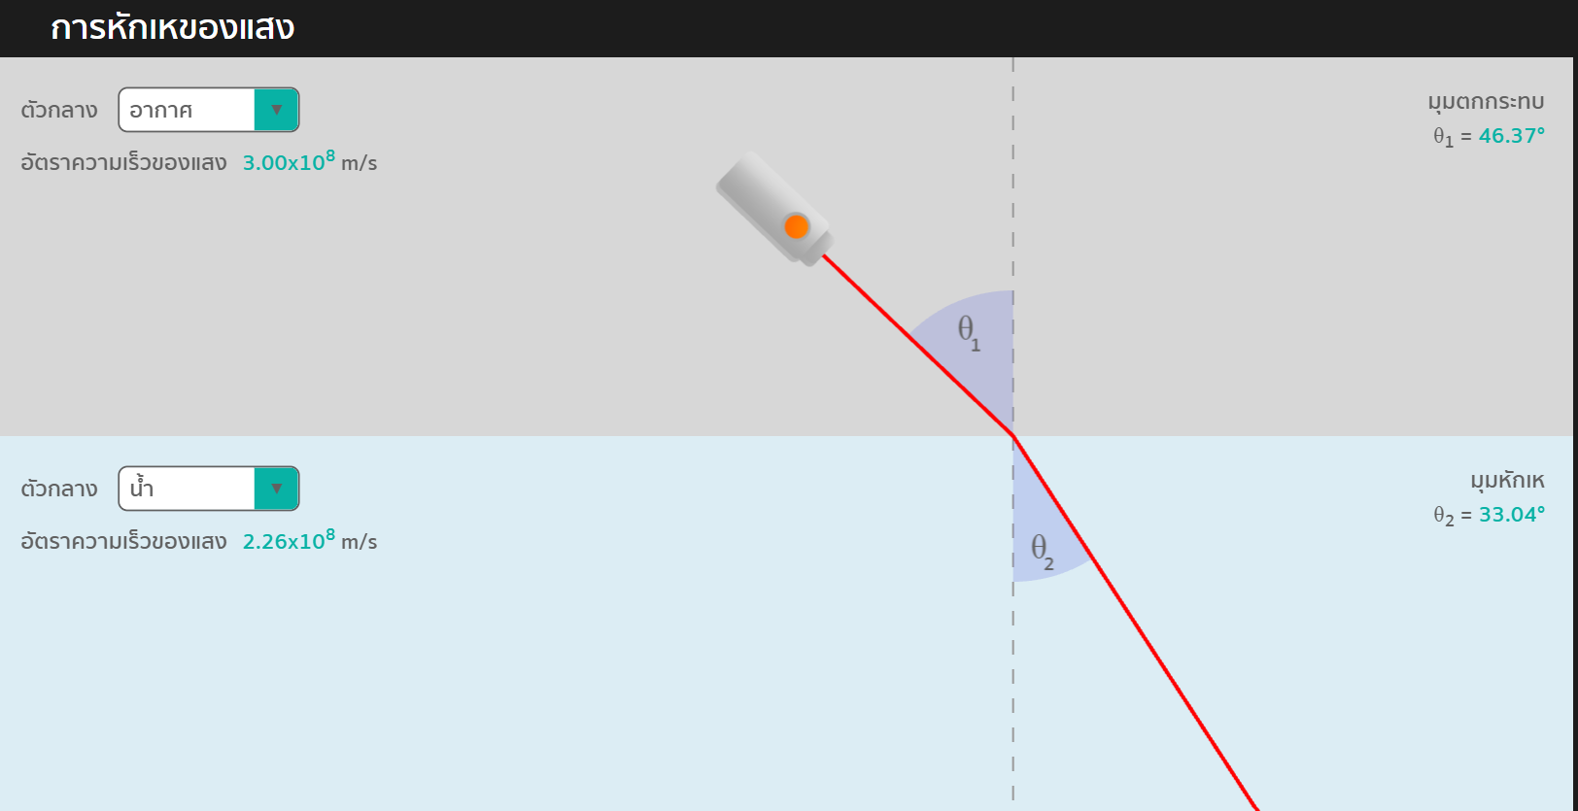

Slide 44
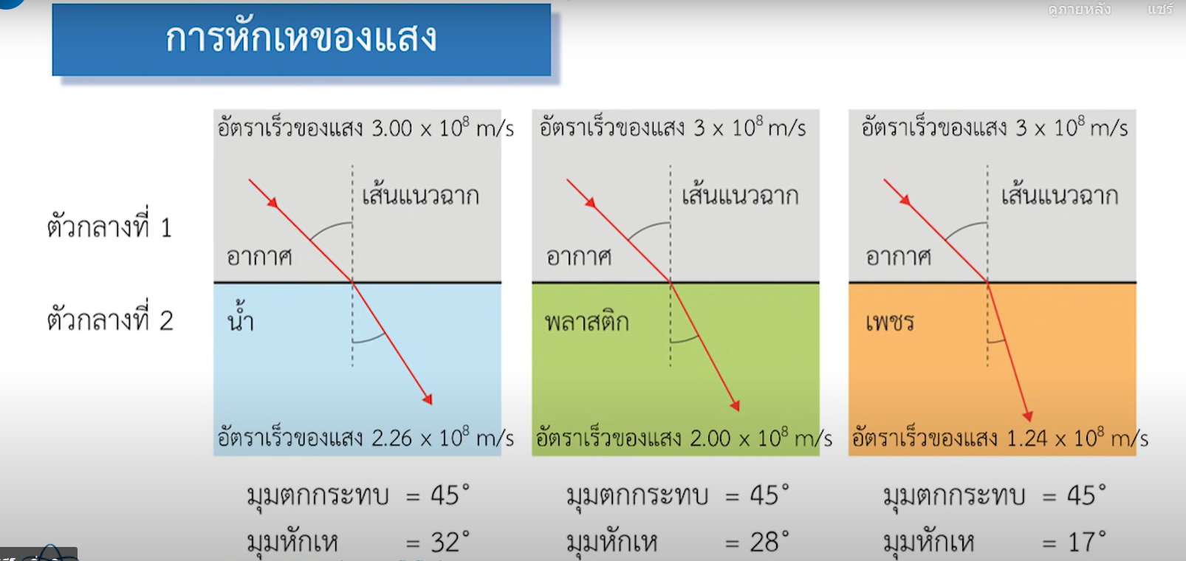

Slide 45
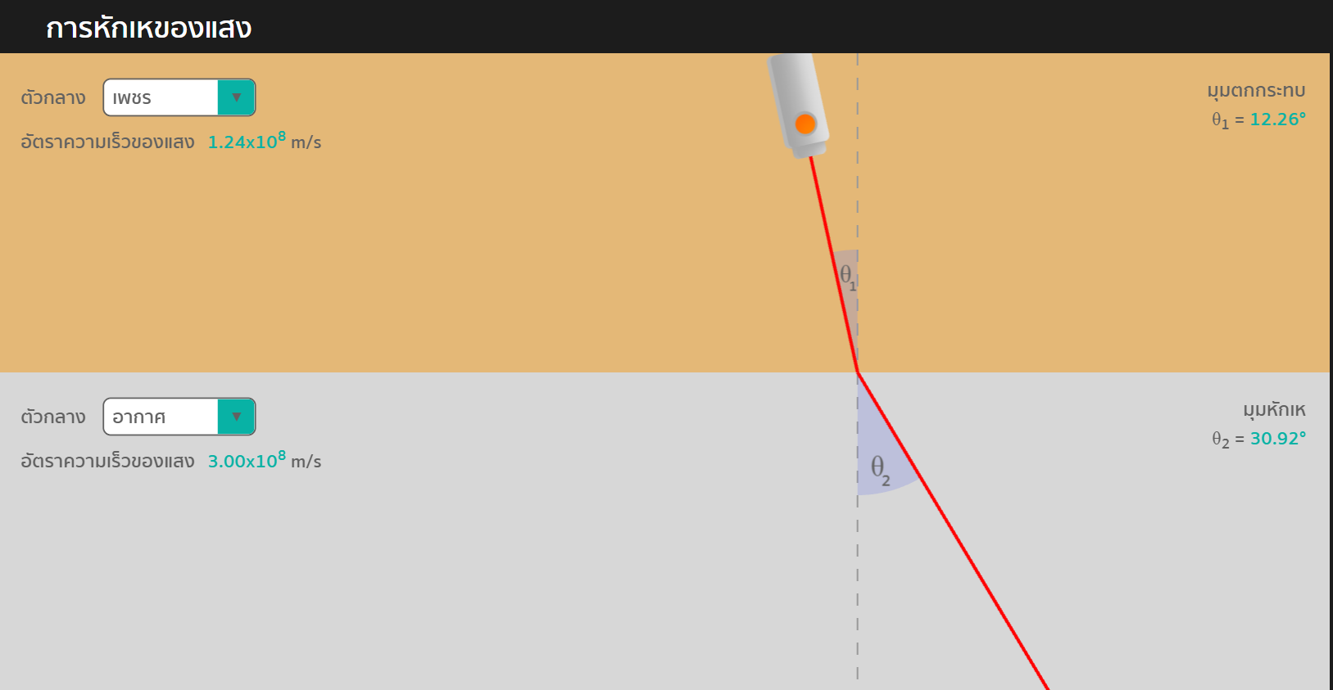

Slide 46
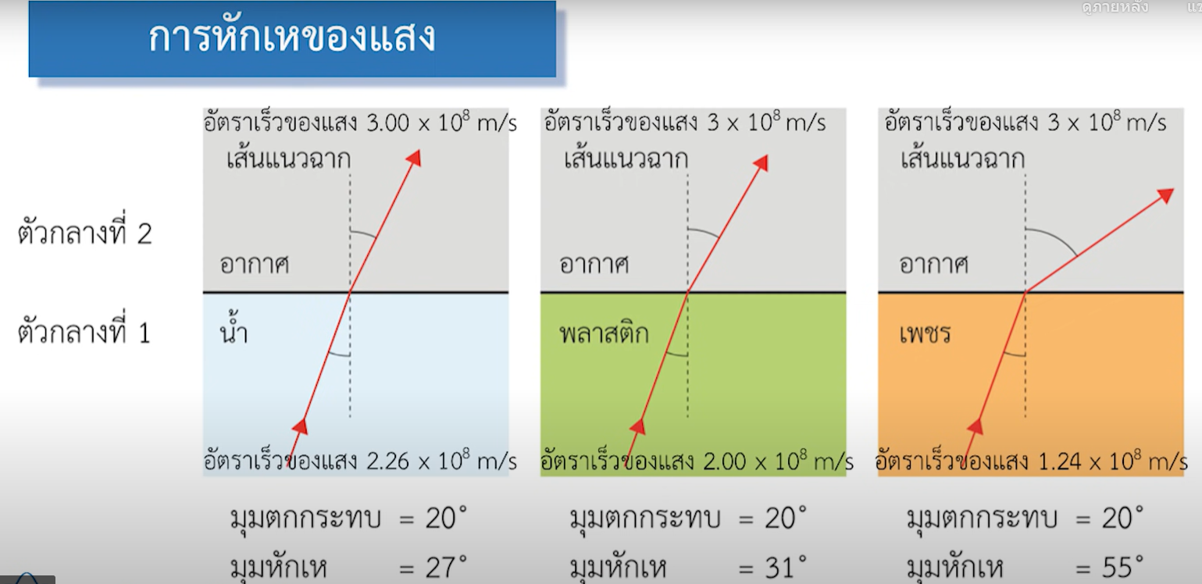

Slide 47
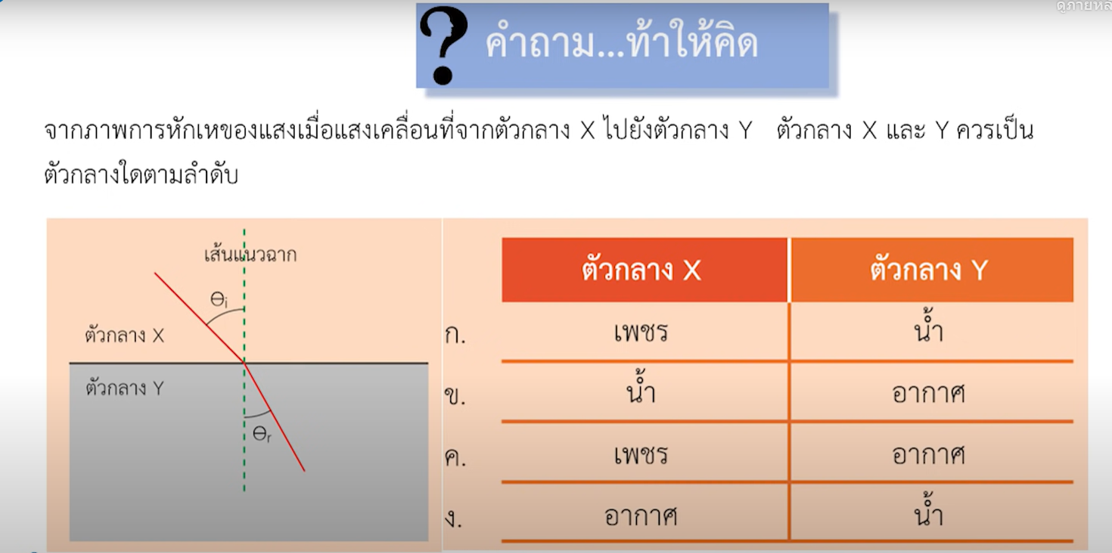
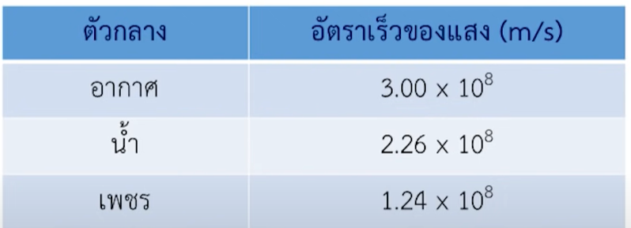

Slide 48
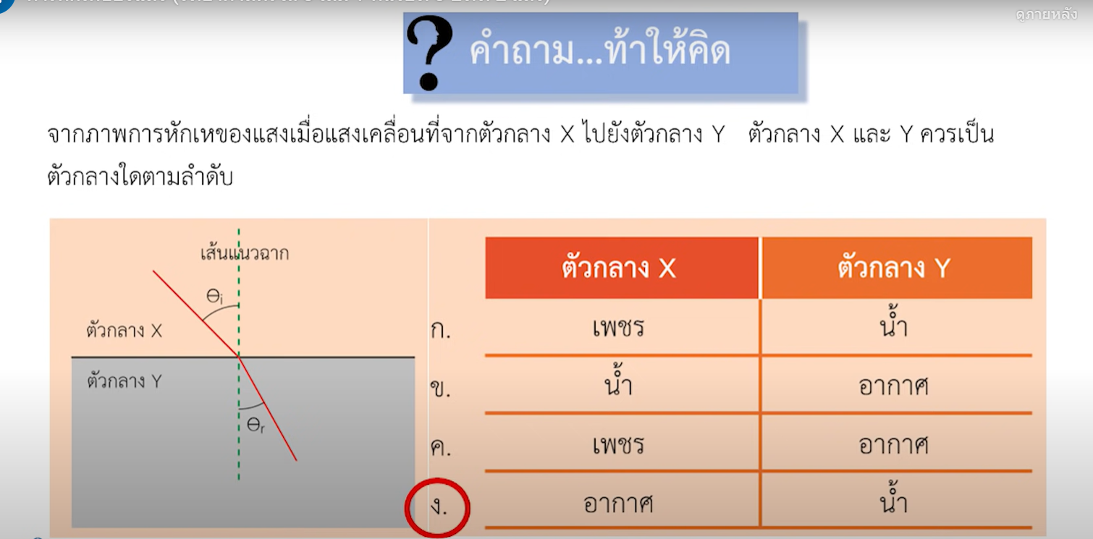

Slide 49
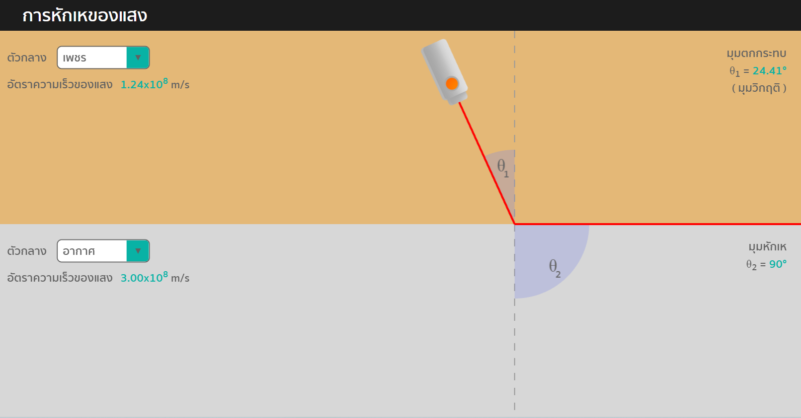

Slide 50
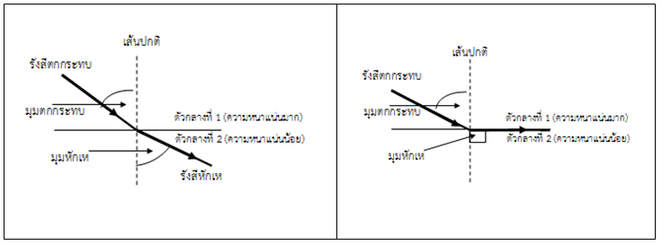
2. การหักเหของแสง
Refraction of light
แสงเดินทางจากตัวกลางที่มีอัตราเร็วแสงน้อยไปยังจากตัวกลางที่มีอัตราเร็วแสงมาก ถ้ารังสีตกกระทบ
ทำมุมกับเส้นปกติมากขึ้นเรื่อยๆ (มุมตกกระทบมีค่ามากขึ้น) รังสีหักเหเบนออกจากเส้นปกติมากขึ้นเช่นกัน
มุมวิกฤต (critical angle)
**** มุมหักเหเท่ากับ 90 องศา จะเรียกมุมตกกระทบว่า ........................................

Slide 51
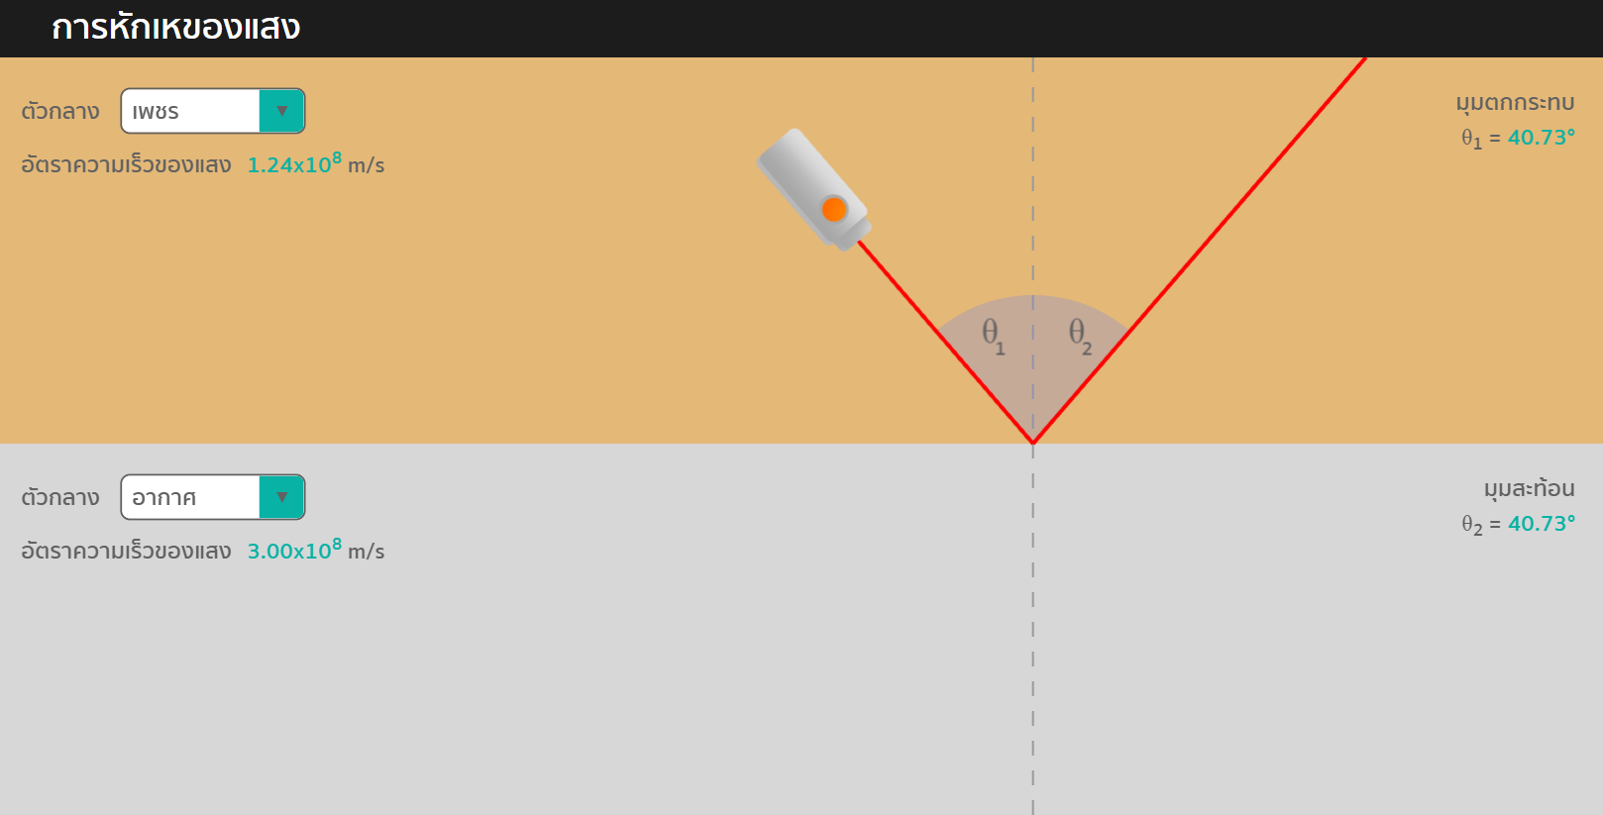

Slide 52
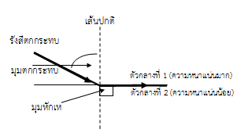

2. การหักเหของแสง
Refraction of light
ในกรณีมุมตกกระทบมากกว่ามุมวิกฤต จะไม่เกิดการหักเหของแสง เรียกปรากฏการณ์นี้ว่า
.....................................................................................................................................................
ซึ่งยังคงเป็นไปตามกฎ....................................................................................................................
คือ................................................................................................................................................
การสะท้อนกลับหมดของแสง (total internal reflection of light)
การสะท้อนของแสง (law of reflection of light)
มุมตกกระทบเท่ากับมุมสะท้อน (θi = θr)

Slide 53


Slide 54


Slide 55


Slide 56


ปรากฏการณ์ทางธรรมชาติที่เกี่ยวข้องกับการสะท้อนกลับหมดของแสง
เพชร (Diamond)
เพชรตามธรรมชาติไม่ได้มีประกายสวยงาม ต้องผ่านการเจียระไนให้มีมุมและเหลี่ยม เพื่อให้แสงที่ตกกระทบเกิดการสะท้อนกลับหมด เนื่องจากอัตราเร็วของแสงในเพชรมีค่าน้อยกว่าอัตราเร็วของแสงในอากาศมาก มุมวิกฤตของเพชรจึงน้อย ทำให้แสงสะท้อนกลับหมดได้ดีกว่า

Slide 57



การกระจายของแสง (Dispersion)
เมื่อฉายแสงให้ตกกระทบปริซึม แสงจะเกิดการหักเหบริเวณรอยต่อระหว่างอากาศกับปริซึม แต่เนื่องจากแสงแต่ละสีเคลื่อนที่ในปริซึมด้วยอัตราเร็วที่แตกต่างกัน ทำให้เมื่อแสงเกิดการหักเหจึงมีมุมหักเหที่ต่างกันทั้งเมื่อเข้าและออกจากปริซึม จึงเห็นแสงแต่ละสีกระจายออกและปรากฏบนฉากที่ตำแหน่งแตกต่างกัน เรียกปรากฏการณ์นี้ว่า การกระจายของแสง (dispersion) และเรียกแสงสีต่าง ๆ ที่เห็นว่า สเปกตรัมของแสง (visible light spectrum)

Slide 58



การกระจายของแสง (Dispersion)
ปรากฏการณ์ทางธรรมชาติที่เกี่ยวข้องกับ
การกระจายของแสง
ปรากฏการณ์ : รุ้งกินน้ำ (rainbow)
เป็นปรากฏการณ์ทางธรรมชาติที่เกิดขึ้นหลังจากฝนตก
โดยเกิดขึ้นจากแสงแดดส่องผ่านละอองน้ำในอากาศ
ทำให้แสงสีต่าง ๆ เกิดการหักเหขึ้น
รุ้งเกิดขึ้นเมื่อแสงเคลื่อนที่จากอากาศเข้าไปในหยดน้ำ จะเกิดการหักเหของแสง ซึ่งแสงแต่ละสี มีมุมหักเหที่แตกต่างกัน จากนั้นแสงจะเกิดการสะท้อนกลับหมดภายในหยดน้ำ และเมื่อแสงเคลื่อนที่จากหยดน้ำออก
สู่อากาศ แสงแต่ละสีจะหักเหอีกครั้งหนึ่งก่อนจะเคลื่อนที่เข้าสู่ตาคน ทำให้เรามองเห็นแสงสีต่าง ๆ
เกิดเป็นแถบสีของรุ้ง

Slide 59


การกระจายของแสง (Dispersion)
ชนิดของรุ้งกินน้ำ 2 ชนิด (Rainbow)
1. รุ้งปฐมภูมิ เกิดจากแสงตกกระทบหยดน้ำทางขอบบน เกิดการหักเห 2 ครั้ง สะท้อนกลับหมด 1 ครั้ง โดยจะเห็นเป็นสีต่าง ๆ กัน มีสีแดงอยู่บนและมีสีม่วงอยู่ล่างสุด
จะเกิดเป็นรุ้งตัวล่าง (มีสีเข้มกว่าตัวล่าง)
2. รุ้งทุติยภูมิ เกิดจากแสงตกกระทบหยดน้ำทางขอบล่าง เกิดการหักเห 2 ครั้ง สะท้อนกลับหมด 2 ครั้ง เกิดรุ้งที่
ไล่จากสีม่วงไปสีแดงจากบนลงล่างตามลำดับ

Slide 60

การนำความรู้เกี่ยวกับการหักเหแสงไปใช้ประโยชน์ในการสร้างเลนส์
เลนส์ (Lens) เป็นวัตถุโปร่งใสหรือตัวกลางโปร่งใสที่มีพื้นผิวหน้าทั้งสองข้างโค้งเป็นส่วนโค้งของวงกลม ทำด้วยแก้วหรือของแข็งใส เราได้นำเลนส์มาใช้ประโยชน์ในการทำแว่นตา แว่นขยาย กล้องถ่ายรูป เครื่องฉายภาพนิ่ง กล้องจุลทรรศน์ กล้องส่องทางไกล กล้องโทรทรรศน์ รวมทั้งทัศนอุปกรณ์อื่นๆ

Slide 61


การนำความรู้เกี่ยวกับการหักเหแสงไปใช้ประโยชน์ในการสร้างเลนส์
ชนิดของเลนส์ (Lens) แบ่งออกได้ 2 ชนิด คือ
1. เลนส์นูน (convex lens) ที่มีบริเวณส่วนกลางหนากว่าบริเวณขอบ
2. เลนส์เว้า (concave lens) ที่มีบริเวณส่วนกลางบางกว่าบริเวณขอบ
เลนส์นูน (convex lens)
เลนส์เว้า (concave lens)

Slide 62

ส่วนประกอบของเลนส์
สัญลักษณ์ | ส่วนประกอบของเลนส์
 | เลนส์นูน (convex lens) | เลนส์เว้า (concave lens)
จุด O | จุดกึ่งกลางเลนส์ อยู่ระหว่างผิวโค้งทั้งสอง | จุดกึ่งกลางเลนส์ อยู่ระหว่างผิวโค้งทั้งสอง
จุด C | จุดศูนย์กลางความโค้งของผิวทั้งสองของเลนส์ (center of curvature)
จุดโฟกัส (F) | จุดโฟกัสของเลนส์นูน (F) จุดที่รังสีหักเหตัดกันนี้ เกิดจากรังสีของแสง จะหักเหไปตัดกันที่จุดจุดหนึ่งบน แกนมุขสำคัญ | จุดโฟกัสของเลนส์เว้า (F) จุดที่รังสีหักเหตัดกันนี้ เกิดจากการต่อแนวของรังสีหักเหของแสง เพื่อให้ไปตัดกันที่จุดจุดหนึ่งบนแกนมุขสำคัญทางด้านหน้าของเลนส์
ความยาวโฟกัส (f) | ระยะทางจากกึ่งกลางของเลนส์ถึงจุดโฟกัส

Slide 63

ภาพแสดงส่วนประกอบของเลนส์
ก. เลนส์นูน แสงจะเกิดการหักเหและเปลี่ยนแนว ข. เลนส์เว้า แสงขนานที่ผ่านเลนส์จะเกิดการหักเห
การเคลื่อนที่ โดยแสงขนานที่ผ่านเลนส์จะหักเห และกระจายออก
ไปตัดกันที่จุดจุดหนึ่ง

Slide 64


ภาพแสดงการหักเหของแสงผ่านเลนส์
ก. เลนส์นูน สามารถรวมแสง ข. เลนส์เว้า สามารถกระจายแสง
ภาพการหักเหของแสงผ่านเลนส์นูนและเลนส์เว้า

Slide 65


Slide 66



Slide 67


Slide 68
การเขียนแผนภาพรังสีของแสง 2 เส้น บนเลนส์นูน
เพื่อหาตำแหน่งและลักษณะของภาพ
เมื่อวัตถุอยู่ตำแหน่งนี้
ภาพที่เกิดขึ้นเกิดจากรังสีหักเหของแสงตัดกันจริง จะเป็นภาพจริง
หัวกลับ สามารถเกิดบนฉากได้
รังสีตกกระทบ ₁
รังสีตกกระทบ ₂
*ภาพ
แกนมุขสำคัญ
*วัตถุ
จุดตัด X
F O F
รังสีหักเห ₂
ลากรังสีอีกเส้นผ่านจุด O
รังสีหักเห ₁
เลนส์นูน
รังสีหักเหจะผ่านจุด F

Slide 69


Slide 70

การเขียนแผนภาพรังสีของแสง 2 เส้น บนเลนส์นูน เพื่อหาตำแหน่งและลักษณะของภาพ
หมายเหตุ : u คือ ระยะวัตถุ และ v คือ ระยะภาพ

Slide 71
การเขียนแผนภาพรังสีของแสง 2 เส้น บนเลนส์นูน เพื่อหาตำแหน่งและลักษณะของภาพ
หมายเหตุ : u คือ ระยะวัตถุ และ v คือ ระยะภาพ

Slide 72
การเขียนแผนภาพรังสีของแสง 2 เส้น บนเลนส์เว้า
เพื่อหาตำแหน่งและลักษณะของภาพ
รังสีหักเห ₁
รังสีหักเหจะกระจายออก
โดยแนวรังสีหักเหจะผ่านจุด F
เมื่อวัตถุอยู่ตำแหน่งนี้
ภาพที่เกิดขึ้นเกิดจากการต่อรังสี
หักเหไปด้านหน้าเลนส์แล้วตัดกัน
จึงเป็น ภาพเสมือน หัวตั้ง
ขนาดเล็กกว่าวัตถุ
รังสีตกกระทบ ₁
จุดตัด X
รังสีตกกระทบ ₂
แกนมุขสำคัญ
*วัตถุ
*ภาพ
F O F
รังสีหักเห ₂
ต่อแนวรังสีหักเหไปด้านหลัง(รังสีเสมือน)
เลนส์เว้า

Slide 73


Slide 74

การเขียนแผนภาพรังสีของแสง 2 เส้น บนเลนส์เว้า เพื่อหาตำแหน่งและลักษณะของภาพ
หมายเหตุ : u คือ ระยะวัตถุ และ v คือ ระยะภาพ

Slide 75
ประโยชน์ของเลนส์นูน โดยประยุกต์ใช้กับทัศนอุปกรณ์ดังนี้
ทัศนอุปกรณ์ | แนวทางการใช้งาน
แว่นขยาย (magnifying glass) | เลนส์นูนที่มีระยะโฟกัสประมาณ 2–20เซนติเมตร ในการส่องดูวัตถุ ระยะวัตถุต้องสั้นกว่าระยะโฟกัสของเลนส์ ซึ่งจะทำให้เกิดภาพเสมือนหัวตั้ง ขนาดขยายใหญ่ขึ้น
กล้องถ่ายรูป (camera) | ใช้หลักการหักเหของเลนส์นูน คือ เมื่อแสงจากภายนอกจากวัตถุที่มีระยะมากกว่า 2 เท่าของโฟกัสของกล้องเดินทางผ่านเลนส์เข้าสู่ตัวกล้อง จะได้ภาพจริงหัวกลับขนาดเล็ก
กล้องจุลทรรศน์ (microscope) | ประกอบด้วยเลนส์นูน 2 อัน คือ เลนส์ใกล้วัตถุและเลนส์ใกล้ตา จะได้ภาพจริงหัวกลับ ขนาดใหญ่กว่าวัตถุ ส่วนภาพที่เกิดจากเลนส์ใกล้ตา จะได้ภาพเสมือนหัวกลับกับวัตถุจริง
กล้องโทรทรรศน์ (telescope) | กล้องโทรทรรศน์ประเภทหักเหแสง และกล้องโทรทรรศน์ประเภทสะท้อนแสงประกอบด้วยเลนส์นูน 2 อัน คือ เลนส์ใกล้วัตถุและเลนส์ใกล้ตา

Slide 76


นัยน์ตาและการมองเห็น
ดวงตาเป็นอวัยวะที่ซับซ้อน มีส่วนประกอบสำคัญหลายอย่างที่ทำงานสัมพันธ์กัน เช่น เลนส์ตา กระจกตา เซลล์ประสาทตา กล้ามเนื้อตา โดยคนเราสามารถมองเห็นสิ่งต่างๆรอบตัวได้ เนื่องจากแสงจากวัตถุเคลื่อนที่เข้าสู่ดวงตาแล้วหักเหผ่านกระจกตาหรือตาดำที่มีลักษณะโค้ง ใส ไม่มีสี จากนั้นจะมีการหักเหเพิ่มเติมอีกครั้งที่เลนส์ตา โดยกล้ามเนื้อตาจะปรับความยาวโฟกัสของเลนส์ตา เพื่อให้แสงรวมกันที่เรตินาที่ผนังด้านใน ซึ่งมีเชลล์ประสาททำหน้าที่รับแสงสีต่างๆ จากนั้นเรตินาจะส่งสัญญาณผ่านเซลล์ประสาทตาให้สมองตีความเป็นภาพที่มองเห็น
ส่วนประกอบของนัยน์ตาที่ทำให้มองเห็นสิ่งต่างๆ ได้มีดังนี้

Slide 77

นัยน์ตาและการมองเห็น
ดวงตาที่สามารถมองเห็นภาพต่าง ๆ ได้ตามปกติ แสงหักเหจะรวมกันที่เรตินาพอดี โดยสายตาปกติของมนุษย์จะมองเห็นวัตถุซัดเจนตั้งแต่ระยะประมาณ 25 เชนติเมตรจนถึงระยะอนันต์ แต่ถ้าตำแหน่งที่แสงหักเหรวมกันไม่ได้อยู่ที่เรตินาก็จะเกิดเป็นความบกพร่องทางสายตา เช่น สภาวะสายตาสั้นและสายตายาว
ก. การหักเหของแสงจากระยะอนันต์ ข. การหักเหของแสงเมื่อวัตถุอยู่ใกล้ดวงตา
ภาพ การหักเหของแสงของตาคนปกติ

Slide 78

นัยน์ตาและการมองเห็น
ปัญหาการมองเห็น | สายตาสั้น | สายตายาว
ปัญหาที่เกิดขึ้น | คนที่มีสายตาสั้นจะมองเห็นวัตถุใกล้ๆ ได้ชัด แต่มองวัตถุไกลๆ ไม่ซัด เนื่องจากแสงที่หักเหผ่านเลนส์ตาไปรวมกันที่ตำแหน่งก่อนถึงเรตินา | สำหรับคนที่มีสายตายาวจะมองเห็นวัตถุไกลๆ ได้ชัด แต่มองวัตถุใกล้ ๆ ไม่ชัด เนื่องจากแสงที่หักเหผ่านเลนส์ตาไปรวมกันที่ตำแหน่งหลังเรตินา
แนวทางการแก้ปัญหา | ใช้เลนส์เว้าเพื่อกระจายแสงออกให้ ไปตกบนเรตินาพอดี | ใช้เลนส์นูนเพื่อรวมแสงเข้าให้ ไปตกบนเรตินาพอดี

Slide 79


นัยน์ตาและการมองเห็น
เกล็ดความรู้: การทำเลสิก (Lasik)
การทำเลสิก (Laser-Assisted in Situ Keratomileusis) คือการแก้ไขความผิดปกติของสายตา โดยการใช้เลเซอร์เปลี่ยนความโค้งของกระจกตาตามความเหมาะสม
เพื่อให้แสงหักเหไปรวมกันที่เรตินาพอดี

Slide 80

3. ความสว่าง
brightness
การจัดความสว่างของห้องผ่าตัดในโรงพยาบาลให้เหมาะสมได้มาตรฐานเป็นเรื่องที่สำคัญและควรพิถีพิถัน เพื่อความปลอดภัยของผู้ป่วย เนื่องจากห้องผ่าตัดต้องมีความสว่างมากเพียงพอสำหรับการทำงานที่ละเอียดอ่อน แต่หากความสว่างมากเกินไปก็อาจส่งผลต่อแพทย์ เกิดอาการตาพร่าได้ เมื่อเงยหน้าขึ้นและปะทะกับแสงจากแหล่งกำเนิดโดยตรง

Slide 81

3. ความสว่าง
brightness
เราสามารถมองเห็นสิ่งต่าง ๆ รอบตัวได้ เพราะ มีแสงจากวัตถุเข้าสู่ดวงตาเรา ปริมาณแสงที่เข้าสู่ดวงตา ก็เป็นปัจจัยหนึ่งที่มีผลต่อการมองเห็น เรียกปริมาณแสงที่ตกกระทบบนพื้นที่หนึ่งๆ ว่า ความสว่าง (illuminance) มีหน่วยเป็น ลักซ์ (lux) เราสามารถวัดความสว่างบนพื้นผิวหนึ่งๆ ได้โดยใช้อุปกรณ์ที่เรียกว่า ลักซ์มิเตอร์ (luxmeter) ดังภาพ
ภาพแสดง ลักซ์มิเตอร์ (luxmeter)

Slide 82
3. ความสว่าง
ตาราง แสดงความสว่างที่เหมาะสมในการทำกิจกรรมต่าง ๆ
brightness
สถานที่ | ความสว่าง (ลักซ์)
บ้าน
ห้องนั่งเล่น ห้องครัว ห้องอาหาร | 150 - 300
ห้องอ่านหนังสือ ห้องทำงาน | 500 - 1,000
โรงเรียน
โรงพลศึกษา หอประชุม | 75-300
ห้องเรียน | 300 - 750
ห้องสมุด ห้องปฏิบัติการ | 750 - 1,000
โรงพยาบาล
ห้องตรวจโรค | 200 - 750
ห้องผ่าตัด | 2,400 - 10,000
สำนักงาน
บันไดฉุกเฉิน | 30-75
ทางเดินภายในอาคาร | 75 -200
ในชีวิตประจำวัน เราต้องทำกิจกรมที่หลากหลายในสถานที่ต่าง ๆ ซึ่งความสว่างที่เหมาะสม มีความสำคัญและจำเป็นต่อดวงตาของเราเป็นอย่างมาก ความสว่างที่เหมาะสมต่อการทำกิจกรรมในสถานที่ต่างๆ มีความแตกต่างกัน ดังตาราง
การจัดความสว่างมีผลต่อการทำงานของดวงตา ถ้าความสว่างน้อยเกินไป เช่น การอ่านหนังสือในห้องที่มีแสงสลัวๆ ทำให้ดวงตาทำงานมากเกินไปจากการเพ่งมอง จนเกิดอาการเมื่อยลา ปวดศีรษะ หรือถ้ามีความสว่างมากเกินไป เช่น การมองวัตถุในเวลาที่มีแสงแดดจ้า ก็ทำให้ตาพร่ามัว แสบตา ปวดศีรษะได้

Slide 83
ทบทวนคำศัพท์ เรื่อง แสง
-กฎการสะท้อน law of reflection -รังสีตกกระทบ incident ray
-รังสีสะท้อน reflected ray -รังสีหักเห refracted ray
-มุมตกกระทบ angel of incidence -มุมสะท้อน angle of refraction
-กระจกเงาเว้า concave mirror -กระจกเงานูน convex mirror
-จุดยอด vertex -จุดศูนย์กลางความโค้ง center of curvature
-รัศมีความโค้งของกระจก radius -เส้นแนวฉาก normal line
-ภาพจริง real image -ภาพเสมือน virtual image
-จุดโฟกัส focal point -จุดโฟกัสเสมือน virtual focal point
-ระยะวัตถุ object distance -ระยะภาพ mage distance
-มุมวิกฤต critical angle -ปรากฏการณ์มิราจ mirage
แสง
Light

Slide 84
ทบทวนคำศัพท์ เรื่อง แสง
แสง
-การสะท้อนกลับหมดของแสง total internal reflection of light
-การกระจายแสง dispersion
-สเปกตรัมของแสง visible light spectrum
-รุ้ง rainbow
-เลนส์ lens -เลนส์นูน convex lens
-เลนส์เว้า concave lens -กล้องจุลทรรศน์ microscope
-ดวงตามนุษย์ human eye -ความสว่าง brightness, illuminance
-ลักซ์ lux - ลักซ์มิเตอร์ luxmeter
Light

Slide 85


ข้อมูลอ้างอิงจาก
- คู่มือการใช้หลักสูตรกลุ่มสาระการเรียนรู้วิทยาศาสตร์ (ฉบับปรับปรุง พ.ศ. 2560)
ตามหลักสูตรแกนกลางการศึกษาขั้นพื้นฐาน พุทธศักราช 2551 ระดับมัธยมศึกษาตอนต้น
จัดทำโดยสถาบันส่งเสริมการสอนวิทยาศาสตร์และเทคโนโลยี กระทรวงศึกษาธิการ
- เขียนแผนการจัดการเรียนรู้ โดยศึกษาตัวชี้วัดและสาระการเรียนรู้แกนกลางกลุ่มสาระ
การเรียนรู้วิทยาศาสตร์ (ฉบับปรับปรุง พ.ศ. 2560) ตามหลักสูตรแกนกลางการศึกษา
ขั้นพื้นฐาน พุทธศักราช 2551
-หนังสือเรียนรายวิชาพื้นฐานวิทยาศาสตร์และเทคโนโลยี ชั้นมัธยมศึกษาปีที่ 3 เล่ม 1
ตามหลักสูตรแกนกลางการศึกษาขั้นพื้นฐาน พุทธศักราช 2551 (ฉบับปรับปรุง พ.ศ. 2560) สสวท. กระทรวงศึกษาธิการ

Slide 86

แสง
Light
ที่ใดมีแสง ที่นั้นย่อมมีเงา
Light Light Light Light Light Light Light Light Light Light Light Light Light

